Slide 1

Решение линейных уравнений с параметром
Бауманская инженерная школа№ 1580

Slide 2
Линейное уравнение
Уравнение вида ax = b, где a и b – числа, x – переменная, называется линейным.
Решить уравнение с параметром – для каждого значения параметра найти множество решений уравнений.

Slide 3

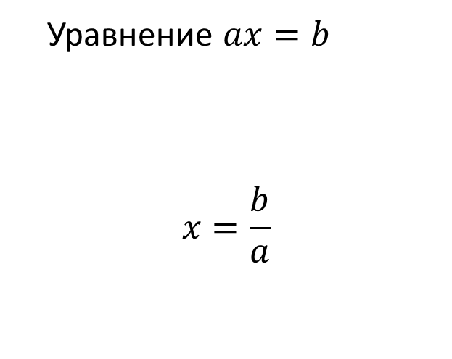

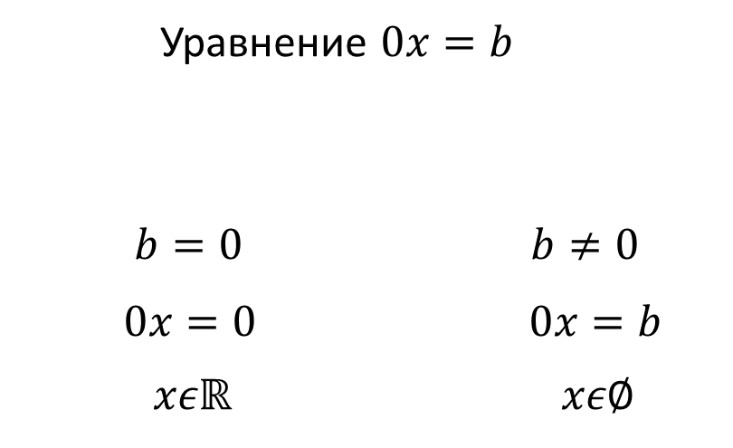
ax=b
$$a=0$$
$$a≠0$$
Уравнение $0x=b$
$$b=0 b≠0$$
$0x=0$ $0x=b$
$xεℝ$ $xε∅$
Уравнение $ax=b$
$$x=\frac{b}{a}$$

Slide 4
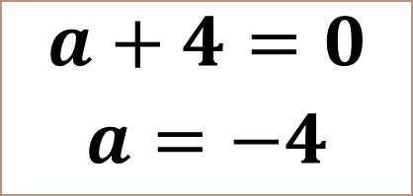
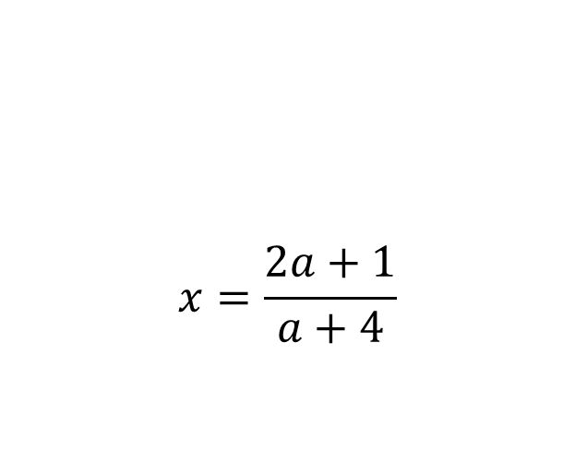
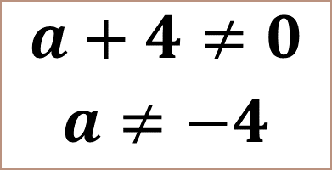
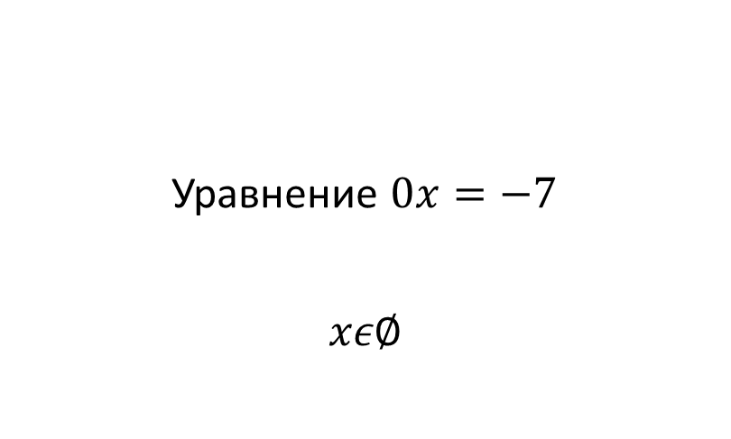
Решить уравнение (a+4)x=2a+1
$$a+4=0$$
$$a=−4$$
$$a+4≠0$$
$$a≠−4$$
Уравнение $0x=−7$
$$xε∅$$
$$x=\frac{2a+1}{a+4}$$
$Ответ:$ при $a=−4⇒xε∅,$ при $a≠−4⇒x=\frac{2a+1}{a+4}$

Slide 5
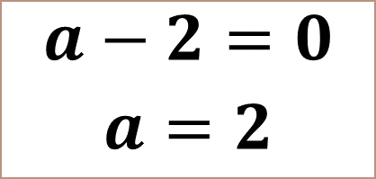
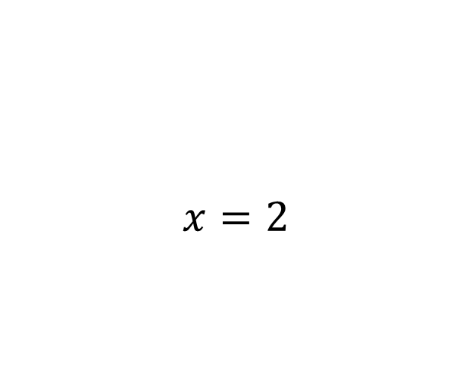
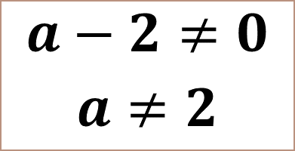
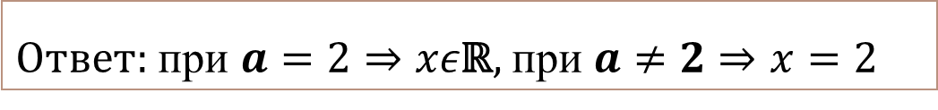
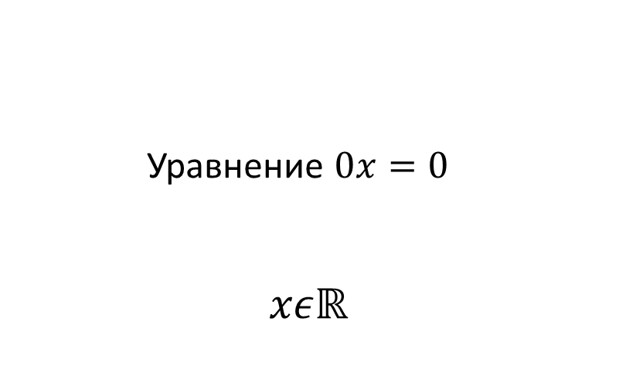
Решить уравнение (a-2)x=2a-4
$$a−2=0$$
$$a=2$$
$$a−2≠0$$
$$a≠2$$
Уравнение $0x=0$
$xε$ℝ
$$x=2$$
$Ответ:$ при $a=2⇒xε\text{ℝ},$ при $a≠2⇒x=2$

Slide 6
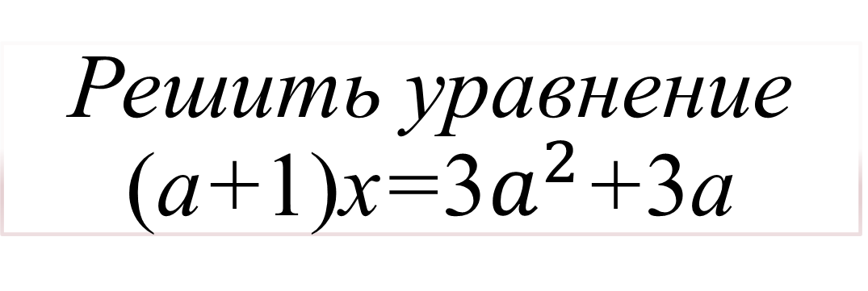
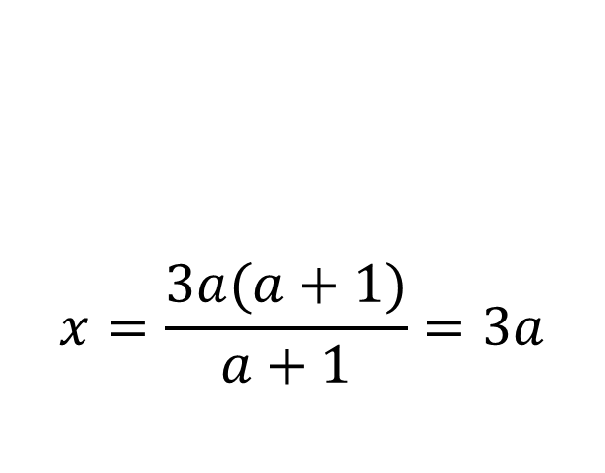
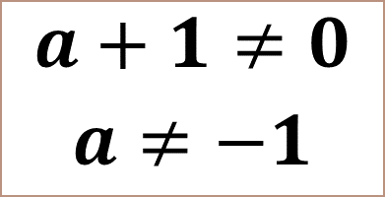
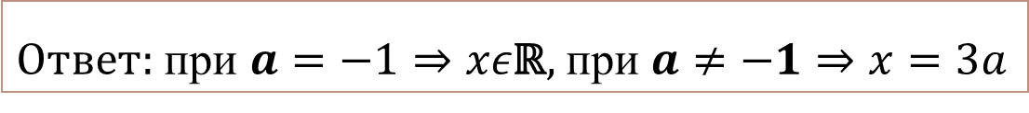
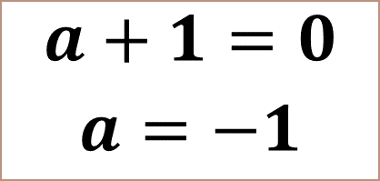
Решить уравнение (a+1)x=3$a^{2}$+3a
$$a+1=0$$
$$a=−1$$
$$a+1≠0$$
$$a≠−1$$
Уравнение $0x=0$
$xε$ℝ
$$x=\frac{3a(a+1)}{a+1}=3a$$
$Ответ:$ при $a=−1⇒xε\text{ℝ},$ при $a≠−1⇒x=3a$

Slide 7
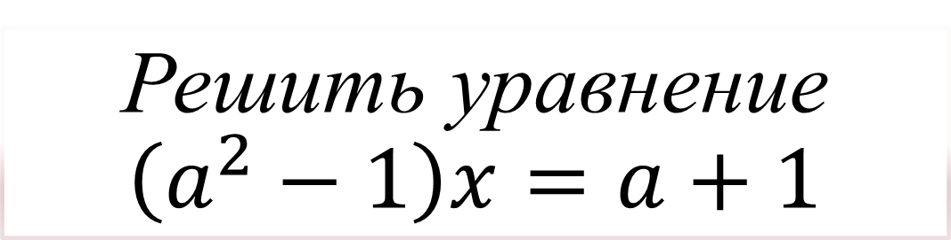
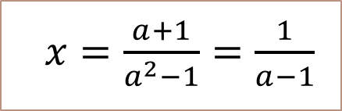
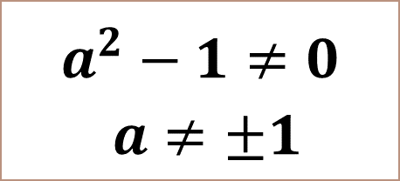
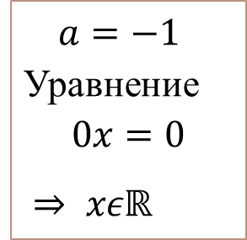
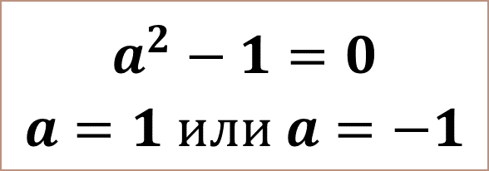
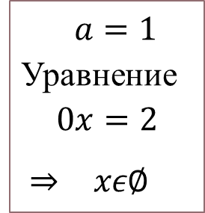
Решить уравнение $\left(a^{2}−1\right)x=a+1$
$$a^{2}−1=0$$
$$a=1 или a=−1$$
$$a^{2}−1≠0$$
$$a≠±1$$
$a=1$ Уравнение
$$0x=2$$
$⇒$ $xε∅$
$a=−1$ Уравнение
$$0x=0$$
$⇒$ $xεℝ$
$x=\frac{a+1}{a^{2}−1}=\frac{1}{a−1}$
$Ответ:$ при $a=1⇒xε∅,$при$a=−1⇒xεℝ,$ при$a≠±1$ $⇒x=\frac{1}{a−1}$

Slide 8
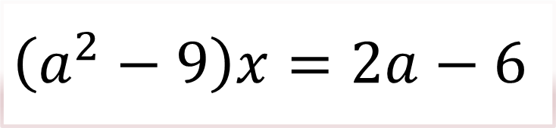
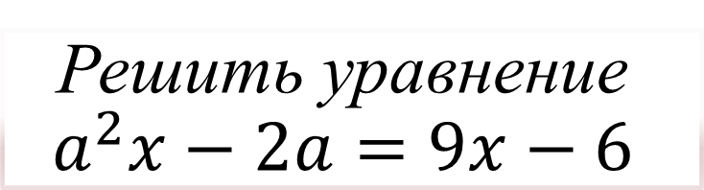
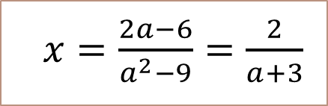
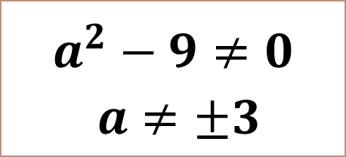
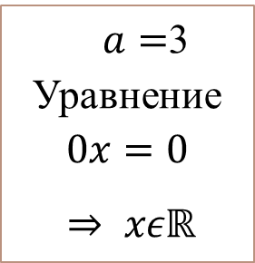
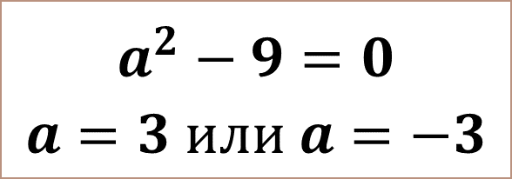
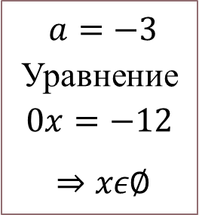
Решить уравнение
$$a^{2}x−2a=9x−6$$
$$\left(a^{2}−9\right)x=2a−6$$
$$a^{2}−9=0$$
$$a=3 или a=−3$$
$$a^{2}−9≠0$$
$$a≠±3$$
$a=−3$ Уравнение
$$0x=−12$$
$⇒$ $xε∅$
$a=$3 Уравнение
$$0x=0$$
$⇒$ $xεℝ$
$x=\frac{2a−6}{a^{2}−9}=\frac{2}{a+3}$
$Ответ:$ при $a=−3⇒xε∅,$при$a=3⇒xεℝ,$ при$a≠±$3 $⇒x=\frac{2}{a+3}$

Slide 9
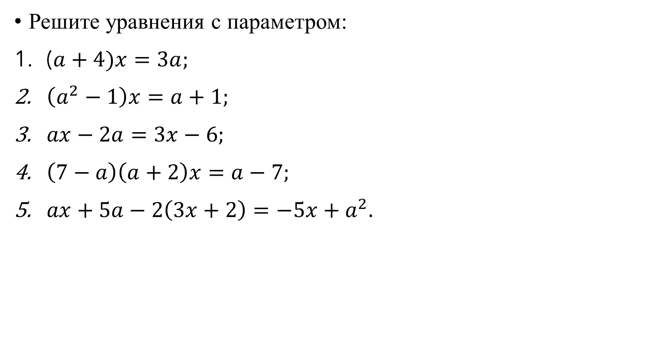
Решите уравнения с параметром:
($a+4)x=3a;$
$\left(a^{2}−1\right)x=a+1;$
$ax−2a=3x−6;$
$\left(7−a\right)\left(a+2\right)x=a−7;$
$ax+5a−2\left(3x+2\right)=−5x+a^{2}.$

